Slide 1
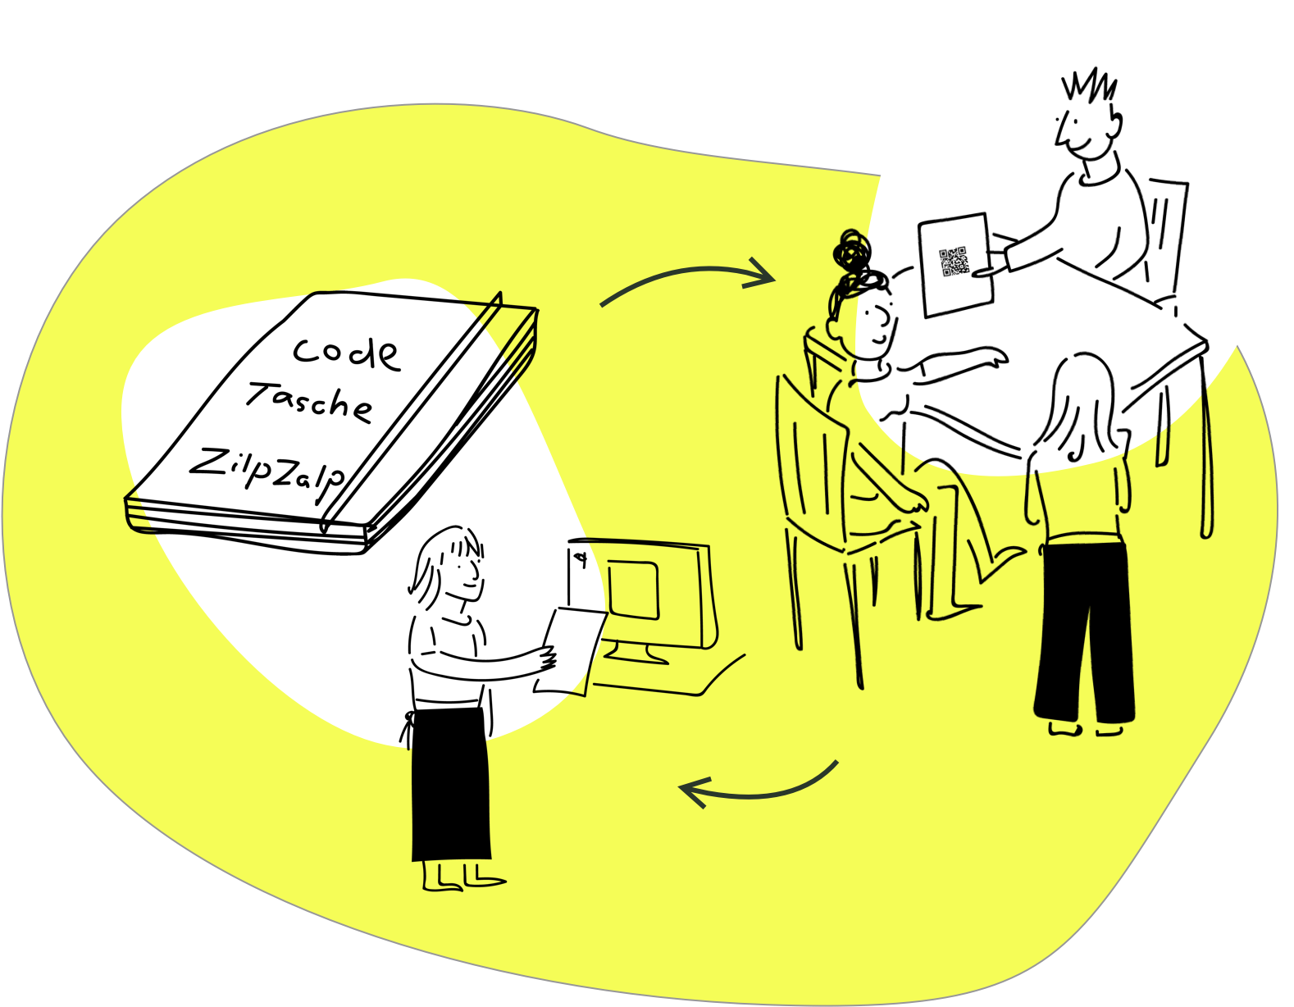
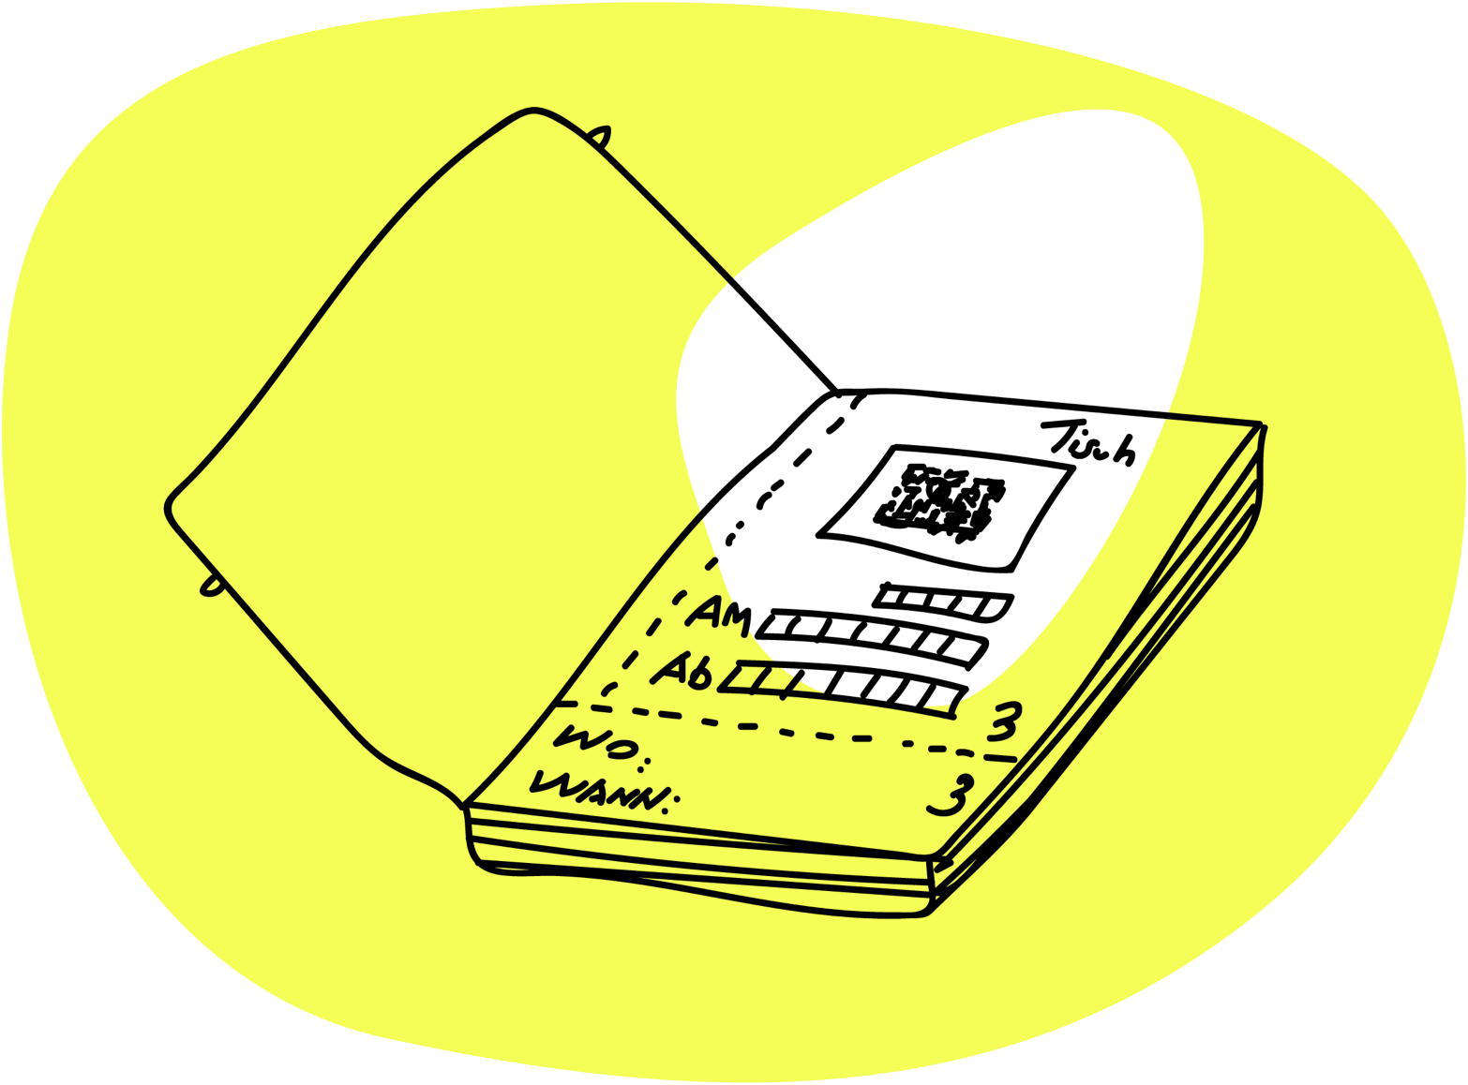
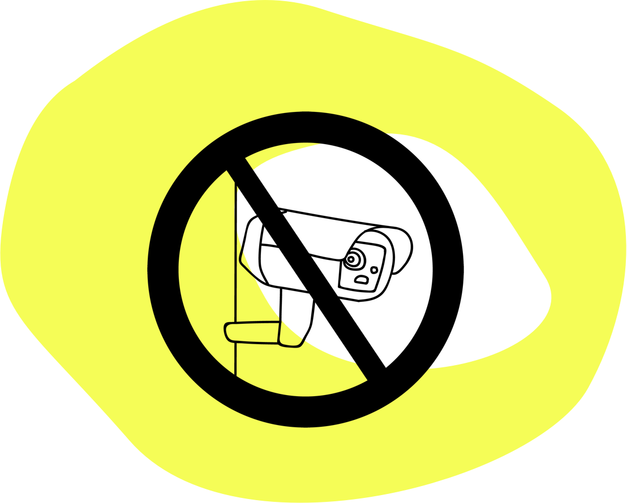
Zilp-Zalp!
Sichere, privatsphäre-freundliche Kontaktnachverfolgung für uns alle
Zilp-Zalp ist eine nicht-kommerzielle, kostenlose und quellenoffene Software-Lösung für barrierefreie und privatsphäre-freundliche digital-analoge Kontaktnachverfolgung.
Zilp-Zalp bietet als Ergänzung zur rein digitalen Nutzung einen einfachen, papiergestützten Prozess zur Kontakt-Nachverfolgung der niemanden ausschließt und die gleichen hohen Privatpshäre-Garantien bietet wie die digitale Kontaktnachverfolgung.
Zilp-Zalp reduziert systematisch die Erfassung und Verarbeitung von personenbezogenen Daten und bietet bessere Sicherheits- & Privatsphäre- Garantien als andere Systeme. Eine Nutzung komplett ohne personen-bezogene Daten ist ebenfalls möglich. Zilp-Zalp kann dezentral und föderiert betrieben werden.

Slide 2
Warum Zilp-Zalp?
Kontaktnachverfolgung sollte kein Geschäftsmodell sein. Software für die Kontaktnachverfolgung mit personenbezogenen Daten sollte gemeinwohl-orientiert gestaltet und ohne kommerzielle Interessen betrieben werden. Vorab sollte zudem streng geprüft werden, ob eine solche Kontaktnachverfolgung überhaupt notwendig ist oder ob komplett anonyme Lösungen zu bevorzugen sind.
Zilp-Zalp ist ein quelloffenes, frei nutzbares Software-System für die digital-analoge Kontaktnachverfolgung. Es wurde nach Prinzipien des Privacy By Design gestaltet und minimiert systematisch Privatshäre- & Sicherheits-Risiken für Nutzer des Systems. Die Software schützt auch Betreiber von Ortschaften und verhindert technisch, dass die zur reinen Kontaktnachverfolgung erhobenen Daten anderweitig eingesetzt werden können.
Weitere Informationen
Webseite
https://zilpzalp.eu
Dokumentation
https://zilpzalp.eu/doku
Kontakt
Dr. Andreas Dewes
kontakt@zilpzalp.eu

